Slide 1
Editeurs de code
Group D
Bouchlouch Yassin
Chahbar Soufiane
Ajendouz Med Reda
El miri Ismail
EL-morhit abderrahmane

Slide 2

Visual Studio Code
B O U C H L O U C H Y A S S I N
C H A H B A R S O U F I A N E

Slide 3
<Définition>
Visual Studio Code est un éditeur de code extensible développé par Microsoft pour Windows, Linux et macOS.
Les utilisateurs peuvent modifier le thème, les raccourcis clavier, les préférences ,installer des extensions qui ajoutent des fonctionnalités supplémentaires et clonez directement au github.
En 2019 Visual Studio Code a été classé comme l'outil d'environnement de développement le plus populaire, avec 50,7 % des 87 317 répondants déclarant l'utiliser.
</Définition>

Slide 4
Atom
•Un éditeur de texte est un logiciel destiné à la création et l'édition de fichiers textes. Chaque système d'exploitation fournit un éditeur, tant son usage est courant, voire incontournable pour certaines tâches informatiques de base comme l'administration de système et le développement de logiciels.

Slide 5
bloc-notes
•Le Bloc-notes est un éditeur de texte livré avec toutes les versions de Microsoft Windows depuis Windows 1.0 en 1985.
• Un éditeur de texte, contrairement à un traitement de texte, génère des fichiers ne comportant pas d'informations de formatage ou de styles.
• un bloc-notes (aussi appelé « calepin ») est un cahier de petite taille, un carnet, dont les feuilles, faciles à détacher, permettent de prendre des notes.

Slide 6
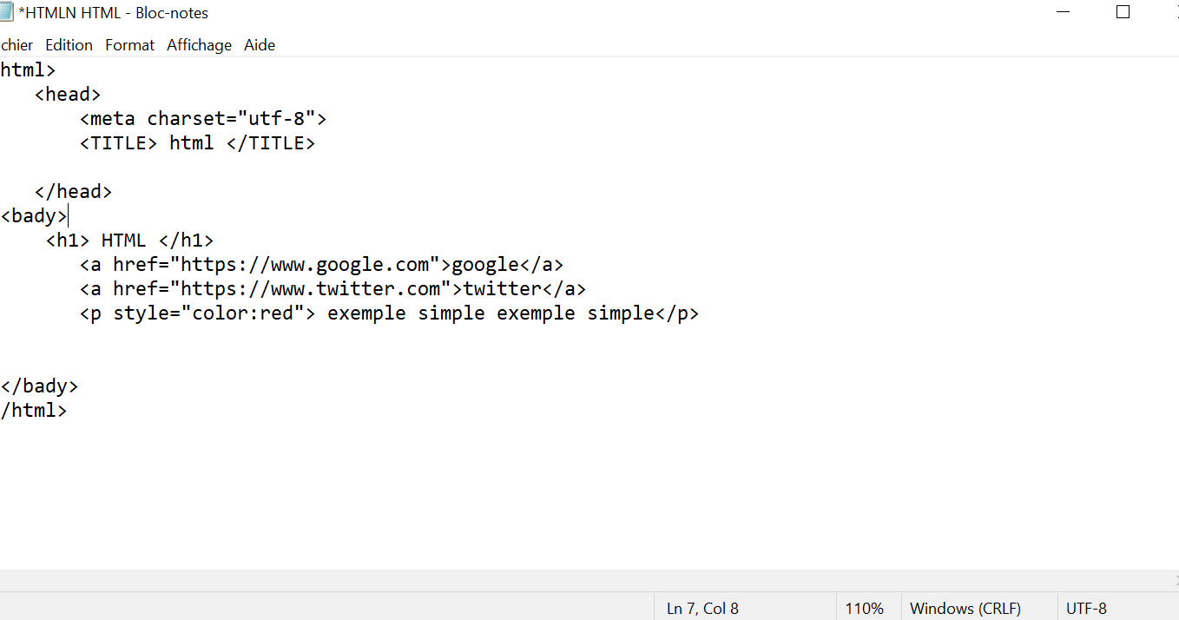
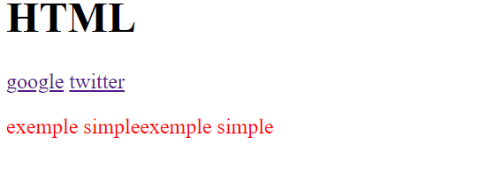
Exemple

Slide 7
NOTEPAD++
Notepad++ est un éditeur de texte libre générique, fonctionnant sous Windows, codé en C++, qui intègre la coloration syntaxique de code source pour les langages et fichiers C, C++, Java, C#, XML, HTML, PHP, JavaScript, makefile, art ASCII, doxygen, .bat, MS fichier ini, ASP, Visual Basic/VBScript, SQL, Objective-C, CSS, Pascal, Perl, Python, R, MATLAB, Lua, TCL, Assembleur, Ruby, Lisp, Scheme, Properties, Diff, Smalltalk, PostScript et VHDL ainsi que pour tout autre langage informatique, car ce logiciel propose la possibilité de créer ses propres colorations syntaxiques pour un langage quelconque.

Slide 8
Exemple Simple:

Slide 9
Références
fr.wikipedia.org/wiki/Visual_Studio_Code
https://fr.wikipedia.org/wiki/Bloc-notes
https://fr.wikipedia.org/wiki/Notepad%2B%2B

